Slide 1
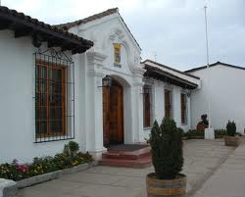
PROGRAMA DE MEJORAMIENTO DE GESTION AÑO 2016

Slide 2
CONTEXTO LEGAL
Ley 19.803 de 2002 establece la asignación por la aplicación de programas de mejoramiento de gestión municipal.
Determina que se fijarán Incentivos por gestión institucional vinculado al cumplimiento de un programa de mejoramiento de gestión con objetivos medibles a través de indicadores preestablecidos e incentivos por desempeño colectivo por área de trabajo vinculado al cumplimiento de metas por dirección, departamento o unidad municipal.
La Ley 20.198 reactiva la vigencia de los Planes de Mejoramiento de la Gestión durante el año 2007, y modifica los rangos de cumplimiento en los objetivos colectivos.

Slide 3
ORIENTACIONES
• Mejorar la calidad de los servicios municipales que se entregan a la comunidad,
• Fortalecer la capacidad de gestión de las municipalidades,
• Instalar una cultura de mejoramiento continuo de los procesos de gestión de las municipalidades, basada en la autoevaluación y la aplicación de planes o iniciativas de mejora,
• Trazar un camino hacia la excelencia en la gestión de los servicios municipales,

Slide 4
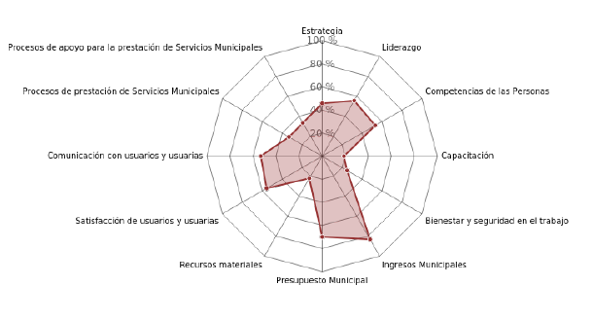
DIAGNOSTICO NACIONAL DE LA GESTION MUNICIPAL
Fuente: Autoevaluación año 2015

Slide 5
Relación Modelo de Gestion – PMG 2016
1. Estrategia
1. Estrategia
2. Liderazgo | PMG
3. Competencias de las personas | PMG
4. Capacitación
5. Bienestar y seguridad en el trabajo
6. Ingresos municipales
7. Presupuesto municipal
8. Recursos materiales
9. Satisfacción de usuari@s
10. Comunicación con los usuarios | PMG
11. Procesos de la prestacion de los servicios municipales
12. Procesos de apoyo

Slide 6
PMG 2016 Ponderación Alta
Objetivos Institucionales | Prioridad Ponderación | Objetivos Colectivos
Instalar las capacidades de descripción y mejora de los procesos Internos Municipales. | Alta 60 % | Capacitar al personal Municipal en la modelación y descripción de procesos. Desarrollar la descripción de dos procesos Municipales relacionados con la prestación de servicios a usuarios internos o externos.

Slide 7
Ponderación Media
Objetivos Institucionales | Prioridad Ponderación | Objetivos Colectivos
Generar y potenciar Instancias de Capacitación Internas tendientes al mejoramiento de las habilidades y competencias de los funcionarios . | Media 30 % | Desarrollar capacitaciones atingentes a desarrollo de los puestos de trabajo ( ejemplo Ley de transparencia, Ley de Compras Publicas, etc. ) y, Fortalecimiento de los equipos de trabajo .

Slide 8
Ponderación Baja
Objetivos Institucionales | Prioridad Ponderación | Objetivos Colectivos
Aplicar la estandarización de documentos al interior del municipio de acuerdo los formatos actualizados y aprobados; y generar instancias de coordi-nación interunidades municipales. | Baja 10% | Aplicar formatos de documentación institucionales de acuerdo a modelos establecidos y aprobados (previamente revisados, validados por Secplac, Administración y Alcaldía). Participar del desarrollo de equipos de trabajo

